Slide 1

ALPHA WEB
Asegura Tú Futuro
Proyecto de Grado
Duvan Andres Florian Salazar.
03/04/2025

Slide 2
CONTENIDO
1
Titulo.
2
Objetivo General.
3
Objetivos Específicos.
4
Antecedentes
5
Marco Lógico.
6
Relacionamiento Interdisciplinario
7
ISO/IEC 12207
8
Avances

Slide 3

Innovando la Seguridad de Contraseñas en la Era Digital.

Slide 4
OBJETIVO GENERAL.
Desarrollar una aplicación segura y eficiente que permita codificar contraseñas, para mejorar la seguridad de la información personal a partir del lenguaje de programación Python.

Slide 5
OBJETIVOS ESPECÍFICOS
Establecer una aplicación de fácil acceso para el usuario, donde se implemente un algoritmo de cifrado con el lenguaje de Python, en el que cada usuario tenga una excelente interacción con sus contraseñas de manera práctica y precisa.
Implementar un diseño gráfico para la aplicación que sea atractivo para el usuario, eficiente, práctico, preciso que genere un entorno confiable y un ecosistema de seguridad diferente al modelo estándar que se maneja en la actualidad.
Definir un modelo estandarizado para usar la aplicación explicando de manera precisa cada función con las que contara la misma.

Slide 6
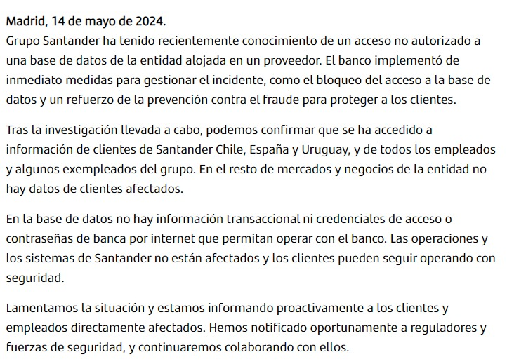

Slide 7
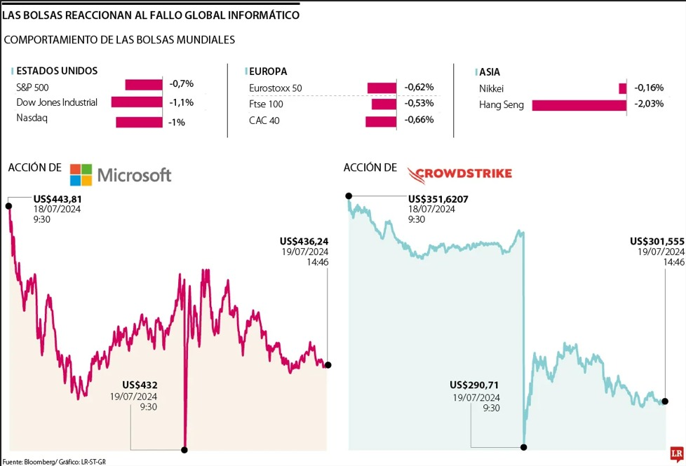

Slide 8
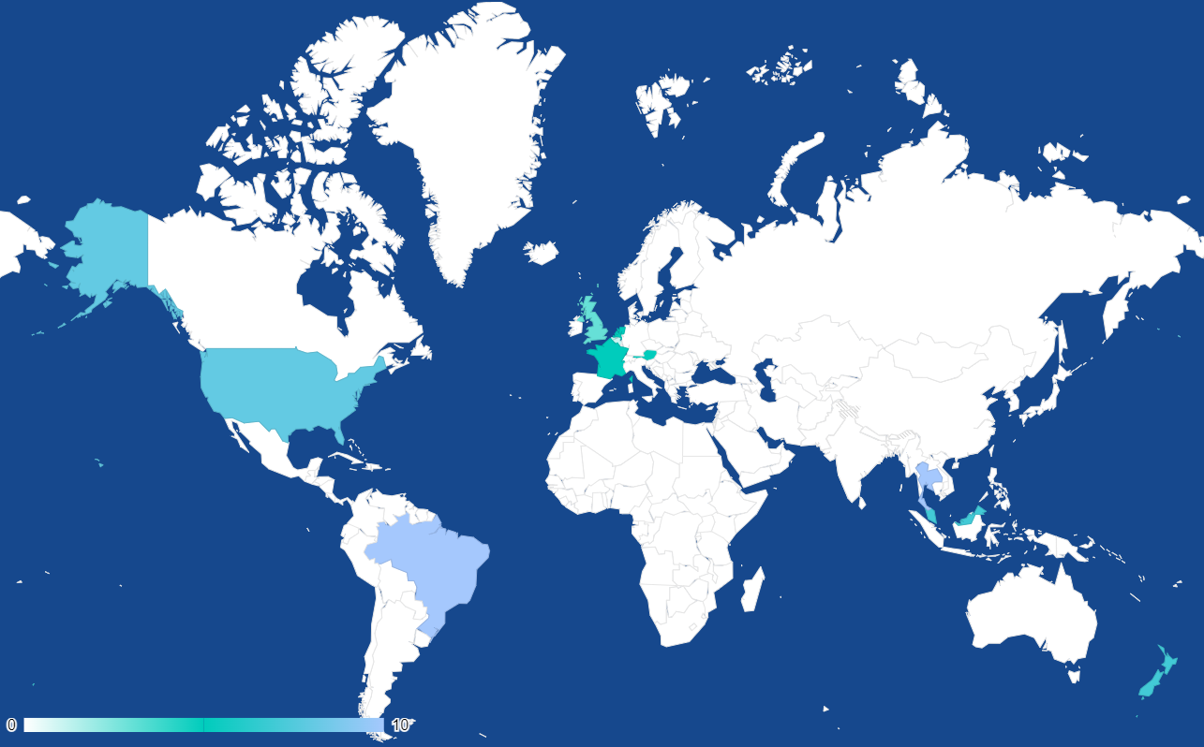
ANTECEDENTES
Origen de las Contraseñas
Las contraseñas han sido parte de la informática desde sus inicios. En la década de1960 el científico de la computación Fernando Corbató y su equipo en el MIT comenzaron a utilizar contraseñas para proteger el acceso a los sistemas informáticos.

Slide 9
ANTECEDENTES
La Necesidad de Contraseñas Seguras.
Los ciberdelincuentes aprovecharon esta situación, realizando ataques de fuerza bruta y accediendo a cuentas mediante contraseñas débiles o reutilizadas, Así mismo se utilizan diferentes métodos para poder adquirir las contraseñas de los usuarios no solo por medio de la fuerza.

Slide 10
MARCO LÓGICO.
Seguridad de Contraseñas en la Era Digital | En el mundo digital actual, la seguridad de las contraseñas es crucial debido al creciente número de servicios en línea que requieren autenticación, A la hora de Recordar múltiples contraseñas se ha vuelto complejo dado que se usan diferentes contraseñas para diferentes servicios, lo cual se puede tornar difícil para los usuarios.
Gestor de Contraseñas Seguro y Cifrado | Esta aplicación Permite a los usuarios crear y almacenar contraseñas únicas y complejas sin necesidad de recordarlas todas. Brindando la Capacidad para generar contraseñas aleatorias y robustas, garantizando la máxima seguridad de los datos del usuario.
Codificación de Contraseñas | La codificación transforma las contraseñas en una representación incomprensible para los ciberdelincuentes, Las contraseñas almacenadas en su forma original son susceptibles a ataques.
Proceso de Hashing | Transformación de contraseñas en una representación codificada o ‘hash’. Los hashes son difíciles de descifrar, haciendo que las contraseñas sean inútiles para los ciberdelincuentes.
Proceso de Salting | Añadir datos aleatorios a la contraseña antes de codificarla. El salting proporciona una protección extra, haciendo que el hash sea aún más difícil de descifrar.
Relevancia en la Sociedad Conectada | El codificador de contraseñas ayuda a prevenir el acceso no autorizado a la información personal del usuario. En una sociedad cada vez más conectada, la seguridad de los datos es esencial.

Slide 11






Relacionamiento Interdisciplinario.
PROYECTO INTEGRADOR.
PROGRAMACIÓN ORIENTADA A OBJETOS.
NUEVAS TENDENCIAS.
BASES DE DATOS.
SEGURIDAD EN APLICACIONES.
PRUEBAS DE SOFTWARE.

Slide 12
ISO/IEC 12207 .
Fase | Descripción
Definición del Proceso | Identificar y definir los procesos del ciclo de vida del software: desarrollo, operación, mantenimiento, aseguramiento de la calidad.
Planificación del Proyecto | Hitos: Definición de requisitos: 1 semana, Diseño del sistema: 2 semanas, Desarrollo del prototipo: 3 semanas, Pruebas de seguridad: 2 semanas, Despliegue y evaluación: 1 semana. Recursos Necesarios: Desarrolladores de software, Herramientas de codificación y Hashing, Herramientas de pruebas de seguridad. Riesgos Potenciales: Vulnerabilidades en el algoritmo de hash, Fallos en el proceso de 'salting', Requerimientos de hardware/software insuficientes.
Análisis de Requisitos | Seguridad: Longitud mínima de las contraseñas: 8 caracteres, Tipos de caracteres: alfanuméricos, símbolos, Frecuencia de cambio de contraseñas: cada 90 días. Funcionalidad: Compatibilidad con diferentes sistemas operativos, Interfaz de usuario intuitiva.

Slide 13
ISO/IEC 12207 .
Diseño del Sistema | Arquitectura: Uso de algoritmos de hash seguros (SHA-256), Implementación del proceso de 'salting’. Seguridad: Encriptación de datos en tránsito y en reposo, Políticas de gestión de contraseñas.
Implementación y Codificación | Desarrollo: Codificar el algoritmo de hash y el proceso de 'salting', Usar bibliotecas de seguridad probadas. Mejores Prácticas: Revisión de código, Programación defensiva.
Pruebas y Validación | Pruebas Unitarias: Verificar que cada componente funcione correctamente. Pruebas de Integración: Asegurarse de que los componentes funcionen juntos sin problemas. Pruebas de Penetración: Simular ataques para identificar vulnerabilidades. Análisis de Vulnerabilidades: Usar herramientas automatizadas para escanear posibles problemas de seguridad.
Despliegue y Mantenimiento | Implementación: Despliegue gradual en el sistema de producción, Monitoreo continuo de la aplicación. Actualizaciones: Aplicar parches de seguridad regularmente, Mejoras basadas en el feedback del usuario.

Slide 14
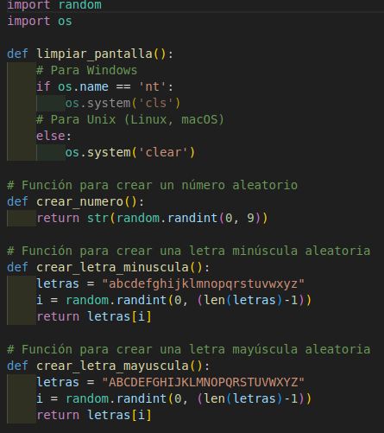
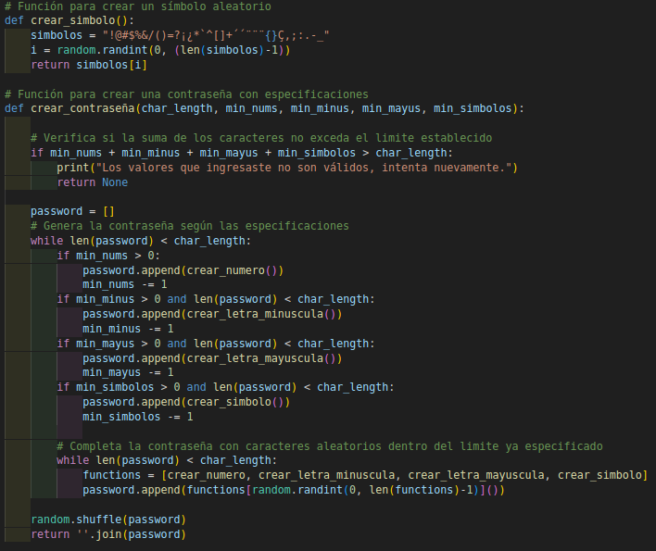
Avances.
Código en python.

Slide 15

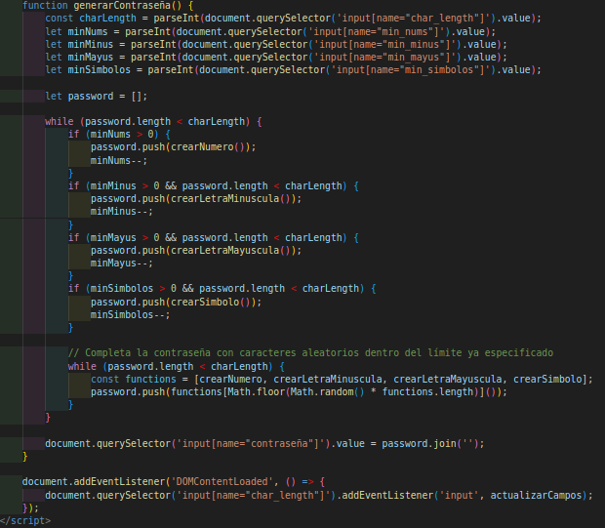
Avances.
Código en Html con JavaScript.

Slide 16
¡Gracias !
https://www.alphaweb.com

